Slide 1


Про заповнення реєстраційної форми та інформаційної картки учасника всеукраїнського конкурсу «Учитель року-2023»
Гіджеліцька Тетяна Володимирівна,
методист НМЦ професійного розвитку керівних та педагогічних працівників установ і закладів дошкільної
та загальної середньої освіти

Slide 2
Документи Хмельницького обласного
інституту післядипломної педагогічної освіти
Лист ХОІППО від 07.11.2022 №781 «Про умови та порядок проведення всеукраїнського конкурсу «Учитель року-2023»
Лист ХОІППО від 08.11.2022 №783 «Про реєстрацію педагогічних працівників для участі у всеукраїнському конкурсі «Учитель року-2023»»
Лист ХОІППО від 28.11.2022 №824 «Про умови та порядок проведення першого туру всеукраїнського конкурсу «Учитель року - 2023»»

Slide 3
Для участі в конкурсі педагогічним працівникам необхідно:
зареєструватися в період з 28 листопада до 12 грудня 2022 року на офіційній сторінці конкурсу в розділі «Реєстрація учасників 2023» https://mon.gov.ua/ua/konkursi-dlya-pedagogiv/konkurs-uchitel-roku/uchitel-roku-2023/reyestraciya-uchasnikiv-2023
Реєстраційна форма для участі у всеукраїнському конкурсі «Учитель року -2023» у номінації «Захист України»;
Реєстраційна форма для участі у всеукраїнському конкурсі «Учитель року -2023» у номінації «Основи здоров’я»;
Реєстраційна форма для участі у всеукраїнському конкурсі «Учитель року -2023» у номінації «Початкова освіта»;
Реєстраційна форма для участі у всеукраїнському конкурсі «Учитель року -2023» у номінації «Фізична культура».

Slide 4
Для участі в конкурсі педагогічним працівникам необхідно:
надіслати на електронну адресу t.gidzhelitska@gmail.com інформаційну картку (додаток 2) у текстовому процесорі Microsoft Word до 15 грудня 2022 року. У темі повідомлення потрібно зазначити номінацію, наприклад, «Основи здоров’я». У назві файлу обов’язково вказати номінацію та прізвище, наприклад, «Основи здоров’я_Хоменко»).
У інформаційній картці потрібно вказати посилання на відеорезюме, яке обов’язково готують усі учасники першого туру Конкурсу. Відеорезюме розміщується на Google диску із доступом для перегляду або на каналі youtube.com (план відеорезюме у додатку 3). Допустима зйомка відео на телефон або у форматі MPEG-4. Час запису до 5 хвилин.

Slide 5
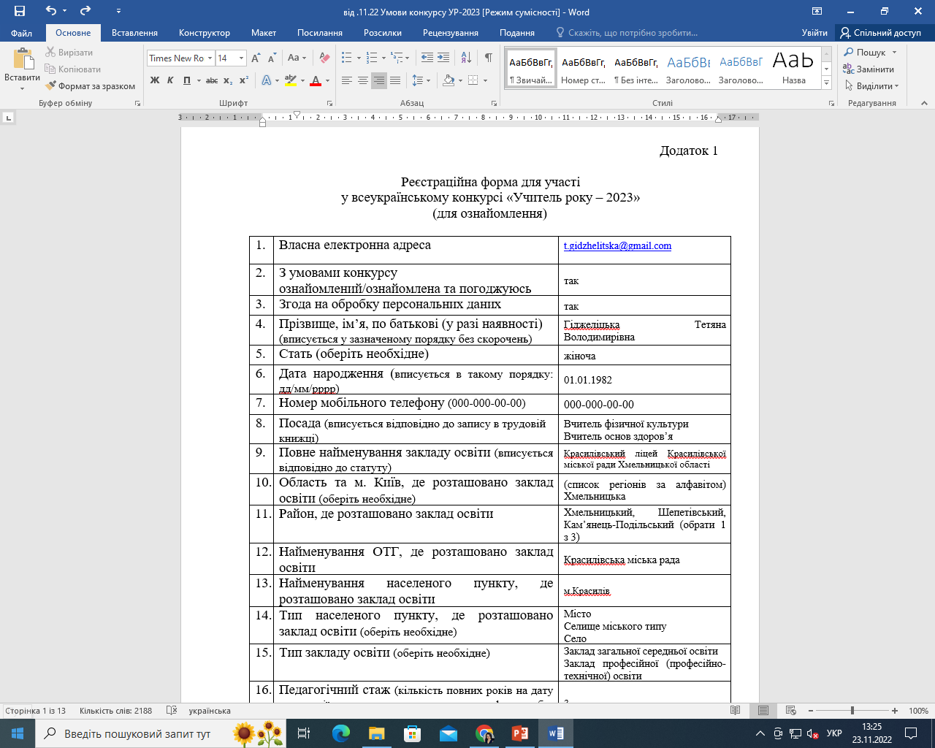
Зразок заповнення реєстраційної форми

Slide 6
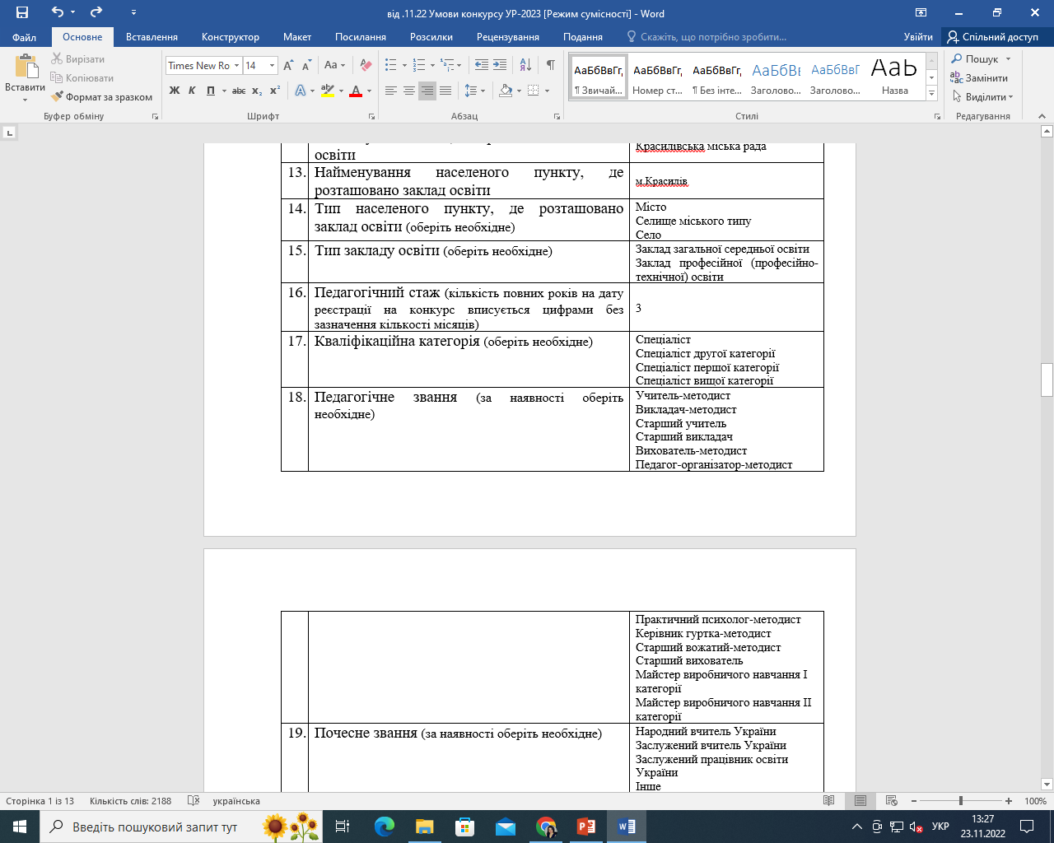
Зразок заповнення реєстраційної форми

Slide 7
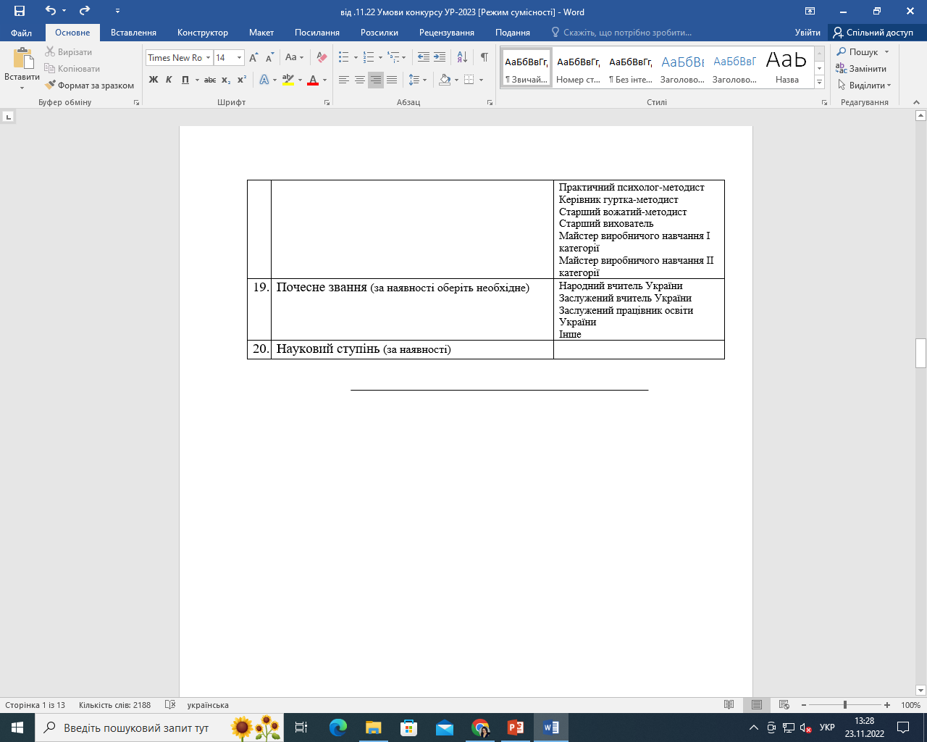
Зразок заповнення реєстраційної форми

Slide 8
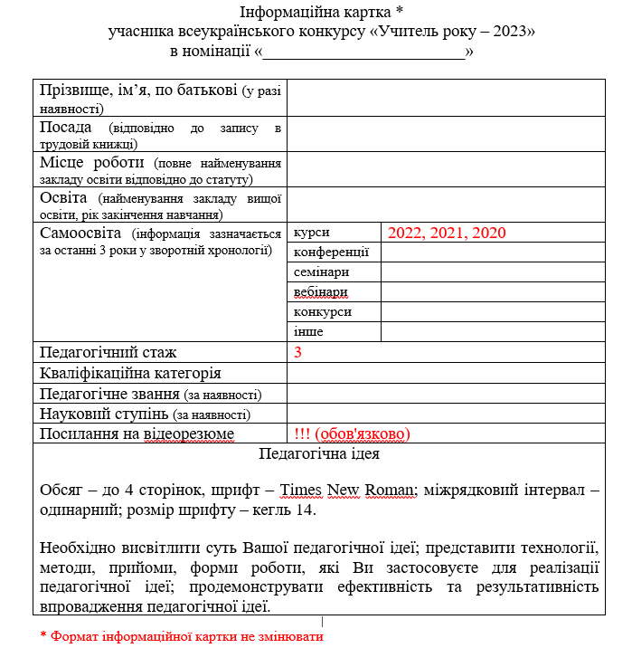
Заповнення інформаційної картки

Slide 9
Формула успіху
Інформаційна картка = відеорезюме = майстер-клас
Педагогічна ідея

